Slide 1
最短增广路算法(SAP)
算法原理: 使用广度优先算法(BFS)寻找增广路，保证找到的增广路是弧数最少的，即每次都
选择最小跳数的路径进行增广。可以使用Dijkstra算法求图中的最小跳数，但使用
BFS更快，因此程序采用BFS遍历。
复杂度: O(nm²)
适用场景: 重复链路少的图(重复链路多的图适合使用预流推送算法)

Slide 2
算法伪码
flag(t) = True;
WHILE flag(t) DO
// 初始化每个节点的flag和p
FOR ALL j，DO flag(j) = FALSE; p(j) = NULL;
// 使用BFS找出图中的最小跳数
d(s) = TRUE; LIST = {s};
WHILE LIST非空 且 flag(t)==FALSE DO
从LIST中取出第一个顶点i；
FOR 所有i 的关联边e(i,j) DO
IF r_{ij} > 0 且 flag(j)==FALSE THEN
p(j) = i; d(j) = TRUE; LIST = LIST U {j};
END WHILE
IF d(t) THEN
确定s到t的增广路径p；确定p的增广容量d*;
沿着路径p输送d* 单位的流; 更新图G(x)中各边上的r_{ij};
END WHILE

Slide 3
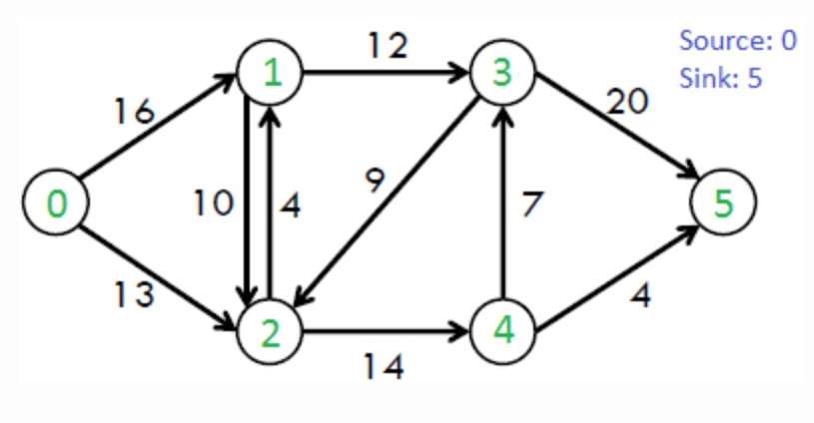
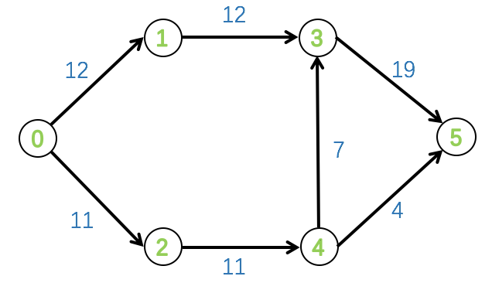
实验输出
最大输入流的大小为: 23
图中各边通过流量值:
经过边0-->1的流量值为 12
经过边0-->2的流量值为 11
经过边1-->2的流量值为 0
经过边1-->3的流量值为 12
经过边2-->1的流量值为 0
经过边2-->4的流量值为 11
经过边3-->2的流量值为 0
经过边3-->5的流量值为 19
经过边4-->3的流量值为 7
经过边4-->5的流量值为 4
实验输入图

